Slide 1
CCC DATAset における マルウェアの変遷
マルウェア対策研究人財育成ワークショップ2010 (MWS 2010)
東海大学 ◎大類将之 菊池浩明
日立製作所 寺田真敏
KMITL Nur Rohman Rosyid
2010/10/21
3F2-4 攻撃通信データ

Slide 2
マルウェアの変遷
1. 単一
2. 亜種
3. ボットネット
PE
PE
WO
TR
WORM
A
C
連携感染
B

Slide 3
連携感染の定義(例: PE → WORM, TROJ)
順番 | 初期感染(起点) | 命令サーバ | HTTP GET(連携) | ユーザ
IP (A)
IP (B)
IP (C)
IP (D)
→ すべてのマルウェアに感染後、ポートスキャン開始
PE
初期感染
IRC
DNS
命令
DNS
WO
GET
TR
DNS
GET

Slide 4
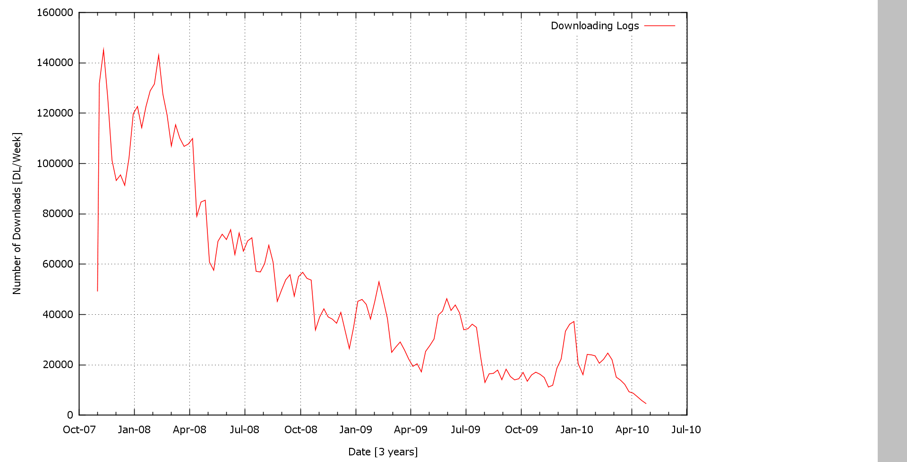
3年間のマルウェアDL数の推移
減少傾向
ダウンロード数 [DL/週]
CCC DATAset [3年間]

Slide 5
目的
なぜマルウェア数は減少傾向にあるのか？
連携感染の傾向に変化はないか？
CCC DATAset 3年間に渡るマルウェアの振る舞いに着目し、連携感染の変遷や特徴を調査する
膨大な通信データから、連携感染を発見するのは難しい
問題点

Slide 6
我々のアプローチ
データマイニング手法を適用し、連携感染を抽出する
使用データマイニング手法: Apriori
◎大類，菊池，寺田
マルウェア対策研究人材育成ワークショップ (2009年)
使用データマイニング手法: PrefixSpan
◎N. R. Rosyid，大類，菊池， P. Sooraksa，寺田
第48回コンピュータセキュリティ研究会 (2010年)
1. 分散ハニーポット観測からのDLサーバ間の相関ルール分析
2. Frequent Sequential Attack Patterns of MW in Botnets

Slide 7
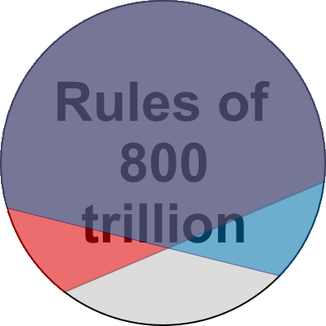
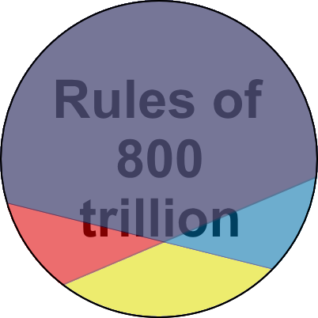
データマイニングとは？
大規模なデータベース(攻撃元データ)から、頻出するパターン(連携感染)を抽出し、閾値を与えることで効率よく有効なパターンのみを発見する
有効なパターン

Slide 8
AprioriとPrefixSpanの違い
アイテム集合(順序なし)
PEとWORMがセットのとき、TROJもセットである
以下の連携感染例を抽出したい場合に…
シーケンス(順序あり)
PEのあと、WORMに感染し、その後TROJに感染する(またはその逆)
同時刻に感染
PE
WO
TR
50回発見
1. Apriori (相関ルール)
2. PrefixSpan (系列パターン)
PE
WO
TR
PE
TR
WO
30/50抽出
50/50抽出
PE
TR
WO
20/50抽出

Slide 9
実験データ
攻撃通信データ ※2010年はHoney001
NTPパケットを元に観測期間単位(約20分)に分割
攻撃元データ ※2008年はHoneyIDがないため除外
全ての攻撃元データを94台のハニーポットに分割し、単純に約20分間隔で分割
観測期間単位をスロットと定義する
スロット | マルウェア名
001 | MW(A) | MW(B) | MW(C)
001 | 未感染
002 | MW(A) | MW(B) | MW(C) | MW(D)
…
072 | MW(A) | MW(B)
72×20分＝24時間
約20分間隔

Slide 10
調査項目
連携感染の特徴がどうなっているか？
1.1: 3年間で観測されたマルウェア
1.2: 連携感染が用いるIRCドメイン
1.3. 連携感染が用いるDNSドメイン
連携感染の推移がどうなっているか？
2.1: 連携感染の推移
2.2: 連携感染のマルウェア構成数
2.3: 連携感染の活動期間
調査1 マルウェアの活動傾向
調査2 連携感染の活動傾向

Slide 11
調査方法
攻撃元データ、攻撃通信データを調査し、マルウェア名、DNSドメイン、IRCドメインを抽出
すべての1日(72スロット)のデータに対してデータマイニングを適用し、3種類以上のマルウェアで構成される頻出パターン(連携感染)を抽出し、グラフを作成
調査1 マルウェアの活動傾向
調査2 連携感染の活動傾向

Slide 12
調査1.1: 3年間で観測されたマルウェア
攻撃元データより
マルウェア名 | 2008年 |  | 2009年 |  | 2010年
 | 順位 | DL数 | 順位 | DL数 | 順位 | DL数
PE_BOBAX.AK | 8位 | 47654 | 3位 | 94324 | 32位 | 8018
PE_VIRUT.AV | 9位 | 46741 | 2位 | 222207 | 1位 | 194557
WORM_ALLAPLE.AK | 10位 | 45033 | 12位 | 30319 | 19位 | 12564
PE_VIRUT.XV | 20位 | 26518 | 28位 | 16625 | 31位 | 8424
PE_VIRUT.XZ | 46位 | 14315 | 51位 | 8885 | 33位 | 7181
PE_VIRUT.PAU | 63位 | 10749 | 47位 | 9347 | 21位 | 11815
BKDR_VANBOT.HG | 93位 | 6050 | 43位 | 11206 | 24位 | 10404
3年間を通して上位のマルウェア
PE_VIRUT.AV
マルウェアファミリ名
PEが大多数

Slide 13
調査1.2: 連携感染が用いるIRCドメイン
攻撃通信データより
順位 | 2008年 |  | 2009年 |  | 2010年
 | IRCドメイン | 数 | IRCドメイン | 数 | IRCドメイン | 数
1位 | hub.40684.com | 81 | hub.14511.com | 35 | pwned30.ircd.net | 31
2位 | i | 38 | - | - | pwned28.ircd.net | 30
3位 | hub.56689.com | 36 | - | - | hub.63403.com | 23
4位 | hub.44250.com | 31 | - | - | hub.48023.com | 20
5位 | aaa.59712.com | 3 | - | - | hub.27827.com | 14
6位 | irc.foonet.com | 2 | - | - | norks.org | 13
7位 | bla.com | 2 | - | - | s4.com | 8
8位 | F3B4433F | 1 | - | - | japp.org | 5
9位 | F3B4433F | 1 | - | - | irc.force.fo | 1
hub.xxxxx.com が共通して使用されている

Slide 14
調査1.3: 連携感染が用いるDNSドメイン
攻撃通信データより
2010年 |  |  | 2008年 | 2009年
順位 | DNSドメイン | 数 | 順位 | 順位
1位 | botz.noretards.com | 133 | - | -
2位 | proxim.ntkrnlpa.info | 62 | - | -
3位 | checkip.dyndns.org | 60 | - | -
4位 | www.whatismyip.org | 52 | - | -
5位 | tx.mostafaaljaafari.net | 35 | - | -
6位 | tx.nadersamar2.org | 32 | - | -
7位 | www.whatsmyipaddress.com | 31 | - | -
8位 | www.getmyip.org | 28 | - | -
9位 | ss.ka3ek.com | 19 | 31位 | 1位
10位 | ss.nadnadzzz.info | 16 | 81位 | 5位
11位 | ss.MEMEHEHZ.INFO | 15 | 90位

Slide 15
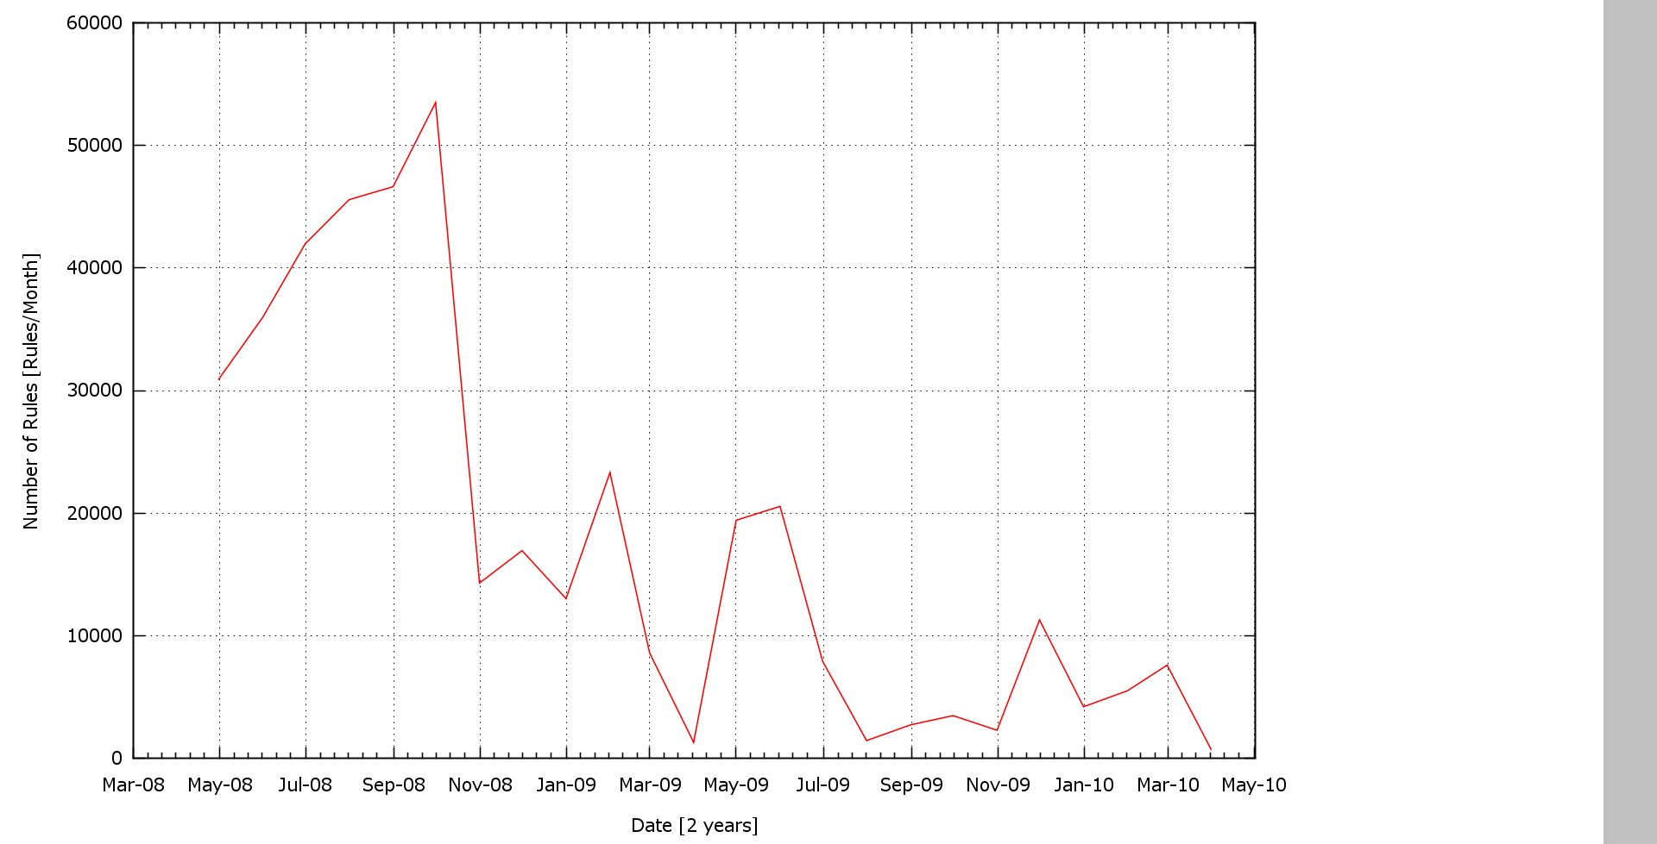
調査2.1: 連携感染の推移
Apriori – 3種類以上の相関ルール
相関ルール数 [スロット/月平均]
CCC DATAset 2009 ～ 2010 [2年間]

Slide 16
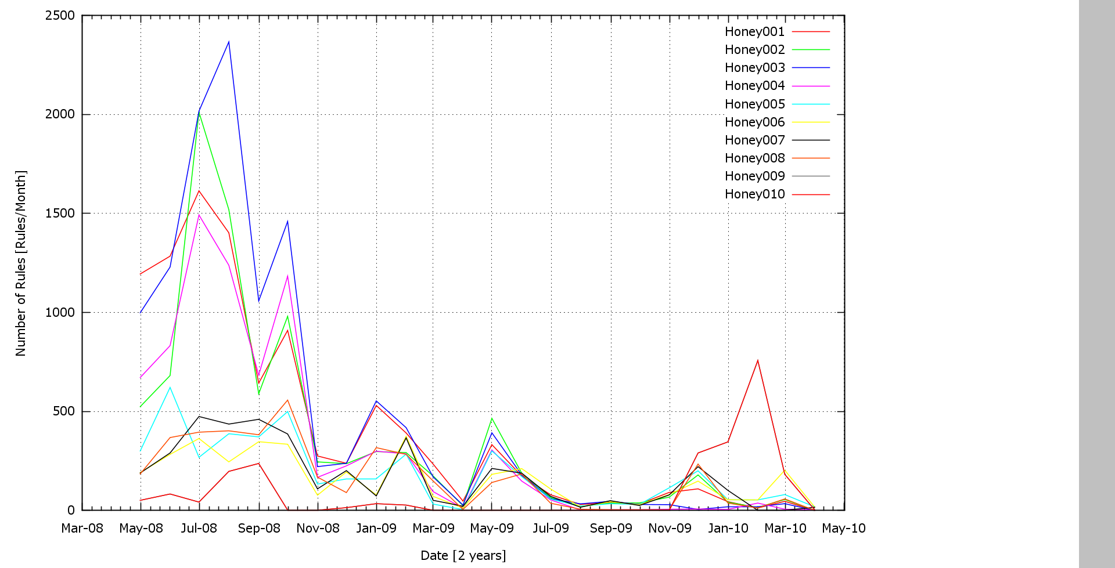
調査2.1: 連携感染の推移
各ハニーポットではどうだろうか？
相関ルール数 [スロット/月平均]
CCC DATAset 2009 ～ 2010 [2年間]

Slide 17
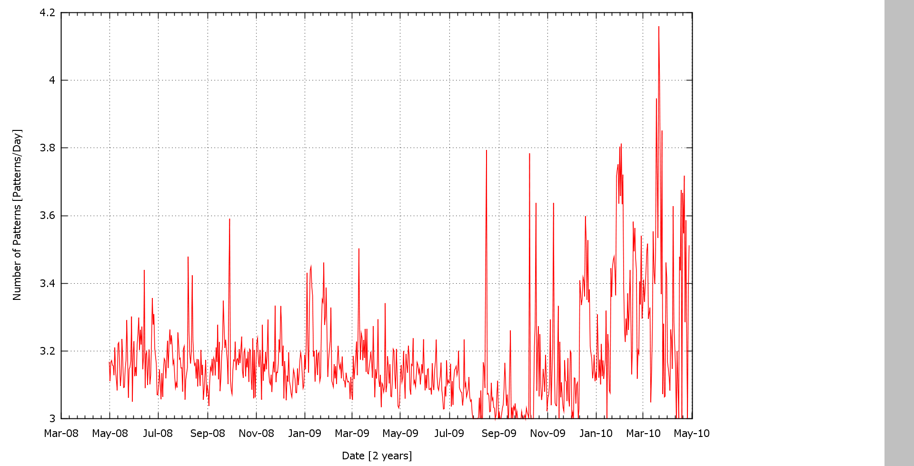
調査2.2: 連携感染のマルウェア構成数
PrefixSpan – 感染順を考慮して抽出
マルウェア構成数 [構成数/日平均]
CCC DATAset 2009 ～ 2010 [2年間]

Slide 18
調査2.2: 連携感染のマルウェア構成数
連携感染の推移との比較
相関ルール数 [スロット/月平均]
マルウェア構成数 [構成数/日平均]
CCC DATAset 2009 ～ 2010 [2年間]

Slide 19
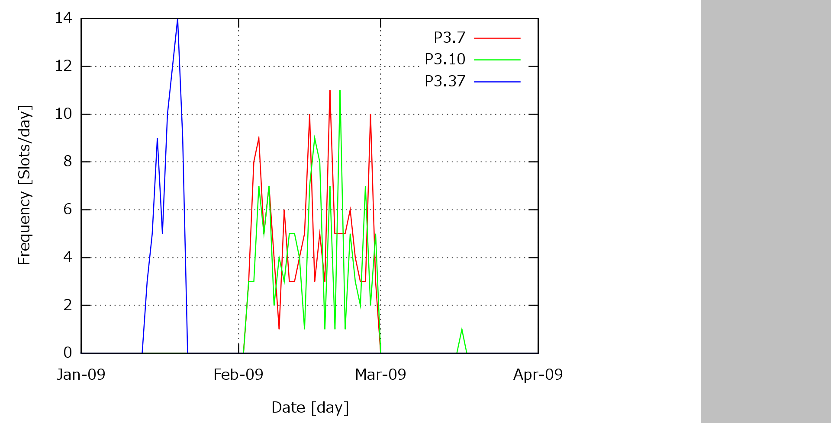
調査2.3: 連携感染の活動期間
3種類で構成される連携感染の生存期間
頻出パターン数 [スロット/日]
2009年1月～4月 [日]

Slide 20
考察 マルウェアが減少した理由
CCC DATAsetの未検出数
2009年: 221/200 = 1.105倍
2010年: 512/261 = 1.960倍
No. | マルウェア名 | プロトコル | 攻撃通信 | 攻撃元 | 誤差
1 | WORM_DOWNAD.AD | TCP | 118 | 79 | －39
2 | WORM_PALEVO.SMD | TCP | 106 | 36 | －70
3 | WORM_PALEVO.BL | TCP | 49 | 12 | －37
4 | PE_VIRUT.AV | TCP | 42 | 26 | －16
5 | TROJ_BUZAUS.MC | TCP | 25 | 11 | －14
6 | BKDR_RBOT.SMA | UDP | 43 | 13 | －30
7 | BKDR_MYBOT.AH | UDP | 13 | 4 | －9
8 | WORM_SDBOT.CEM | UDP | 16 | 5 | －1
9 | WORM_MYTOB.IRC | UDP | 1 | 0 | －1
合計 | - | - | 512 | 261 | －251

Slide 21
考察 マルウェアが減少した理由
ダウンロード数 [DL/週]
CCC DATAset [3年間]

Slide 22
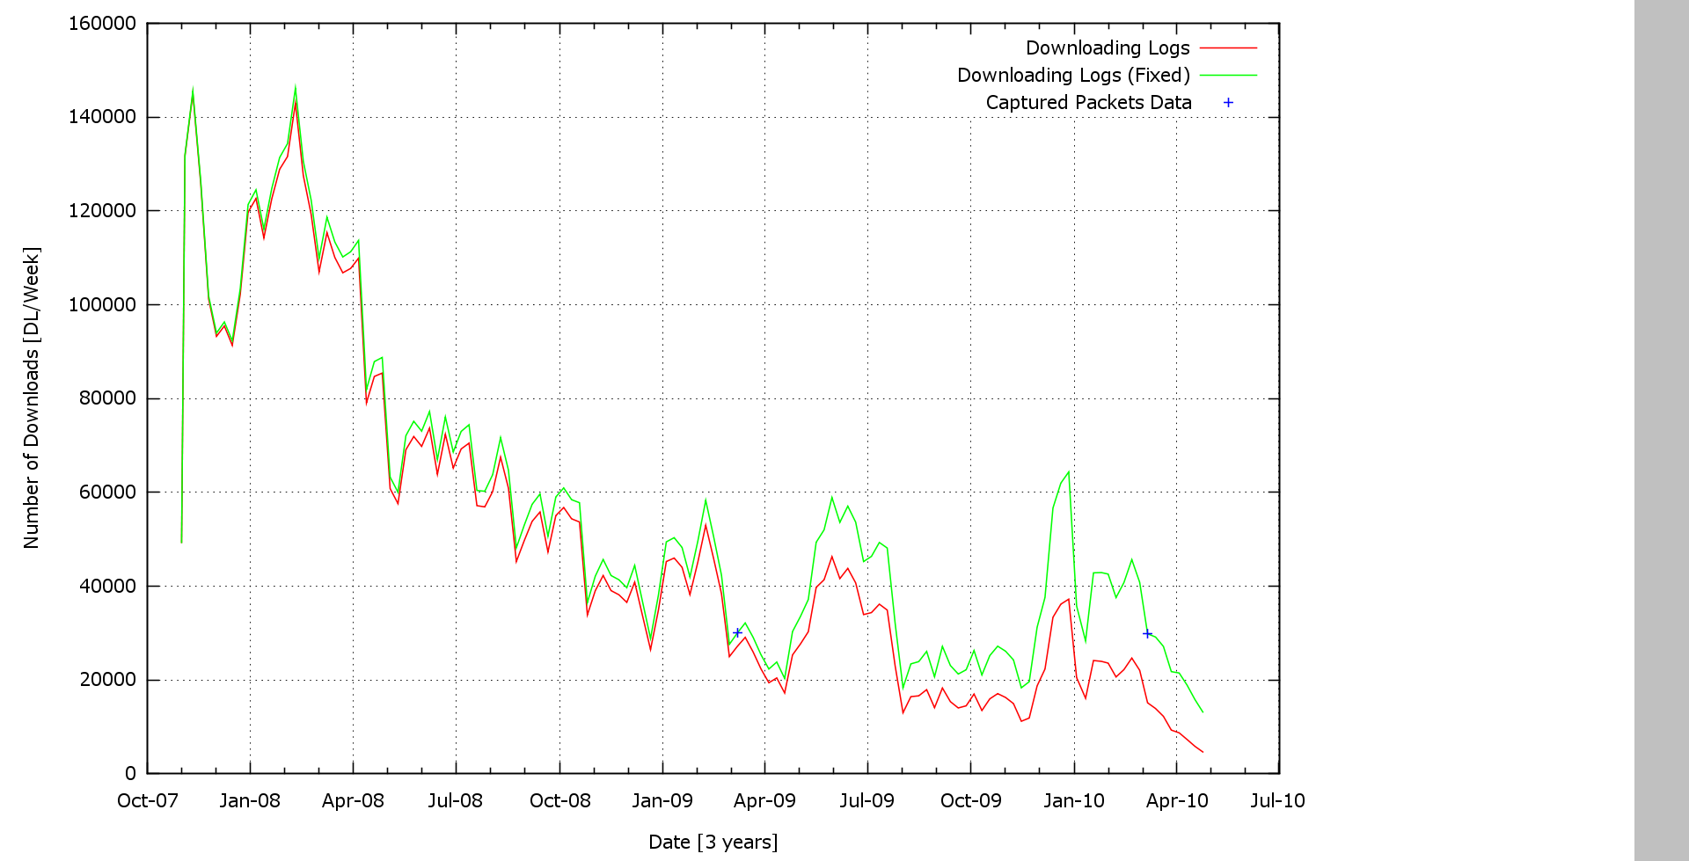
考察 マルウェアが減少した理由
ダウンロード数 [DL/週]
CCC DATAset [3年間]

Slide 23
結論
過去3年間の攻撃通信データ、攻撃元データを使用し、連携感染の変遷及び特徴を報告した
連携感染数が減少する一方で，連携感染のマルウェア構成数は増加傾向にある
この増加は、2010年の攻撃通信データ、攻撃元データの解析結果から裏づけられた

Slide 24
ご清聴ありがとうございました
CCC DATAset におけるマルウェアの変遷

